Slide 1
공학정보처리 프로젝트
“어디갈래?”
2024.12.19
김관구, 김예준, 모서진, 소진호

Slide 2
01
02
03
프로그램 소개
프로그램 기능
추가기능 소개
Contents

Slide 3
01 프로그램 소개
“어디갈래?”
친구들과 모임 시에 더 즐겁게 놀 수 있는 방법을 생각하다 이 프로그램을 고안함.
“어디갈래?”는 모임을 ‘더 효율적이고 재미있게’ 계획할 수 있도록 도와주는 프로그램.
프로그램을 실행하면 위치 선정과 식당 추천, 마니또와 같은 기능들을 사용할 수 있음.

Slide 4
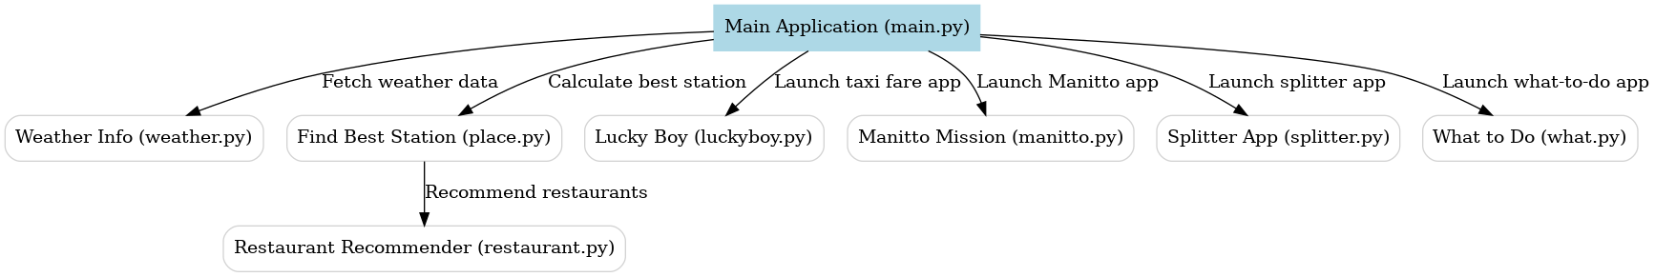
02 프로그램 기능
전체 알고리즘 모식도

Slide 5
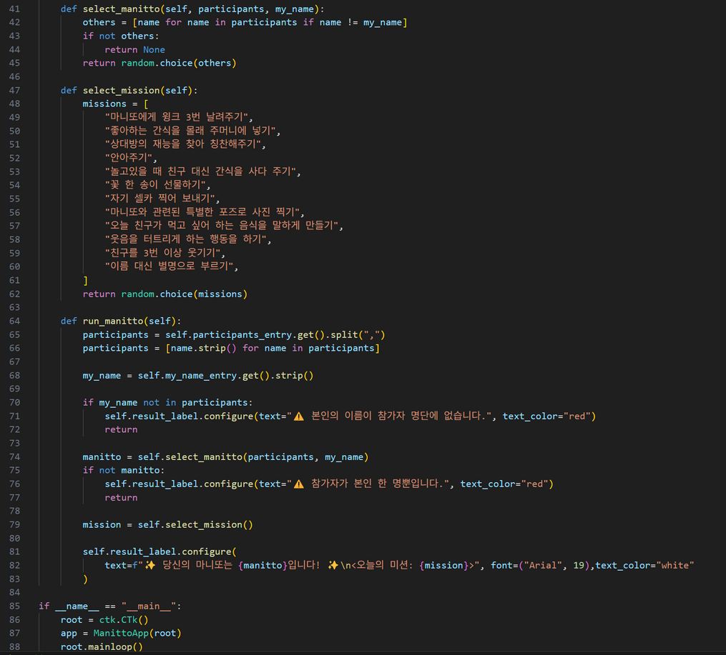
02 프로그램 기능
마니또할래?
모임 시작 전 해야 할 미션 선정

Slide 6
02 프로그램 기능
어디가서 뭐먹을래?
만나서 놀 사람들의 출발지를 입력받고, 거리 합의 최솟값으로 모임 장소 추천

Slide 7
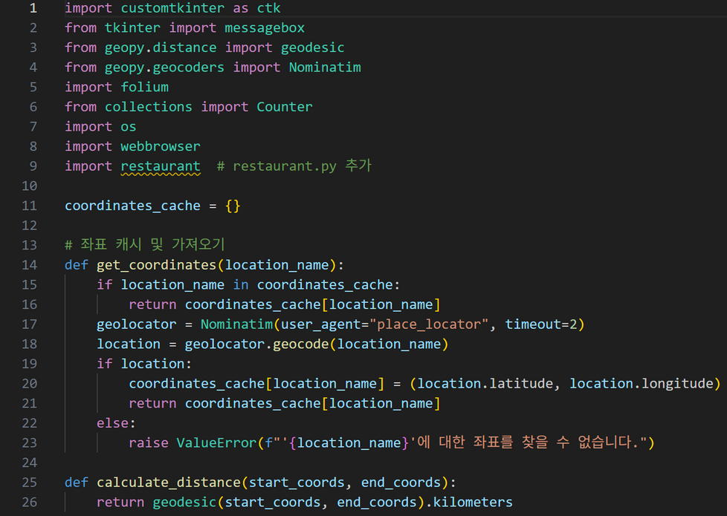
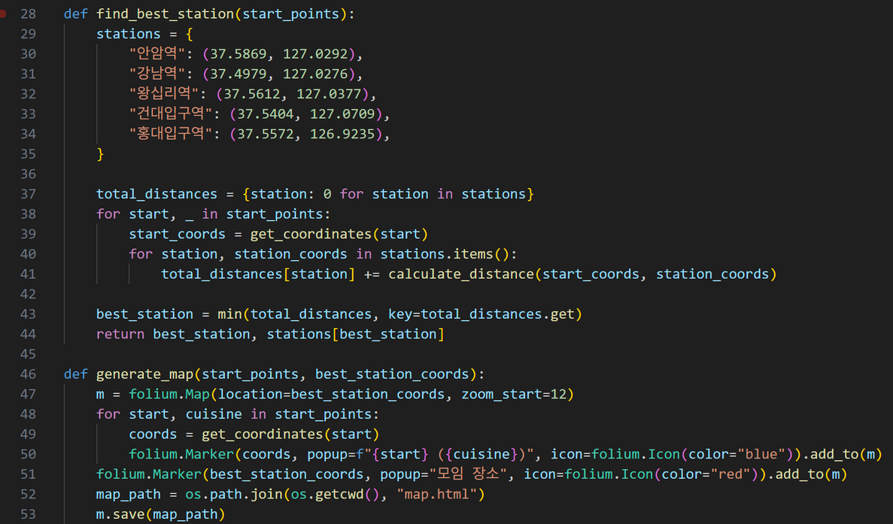
02 프로그램 기능
어디가서 뭐먹을래?
만나서 놀 사람들의 출발지를 입력받고, 거리 합의 최솟값으로 모임 장소 추천

Slide 8
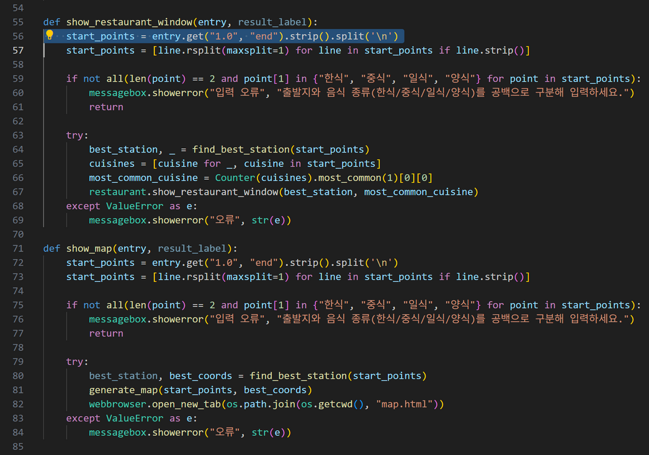
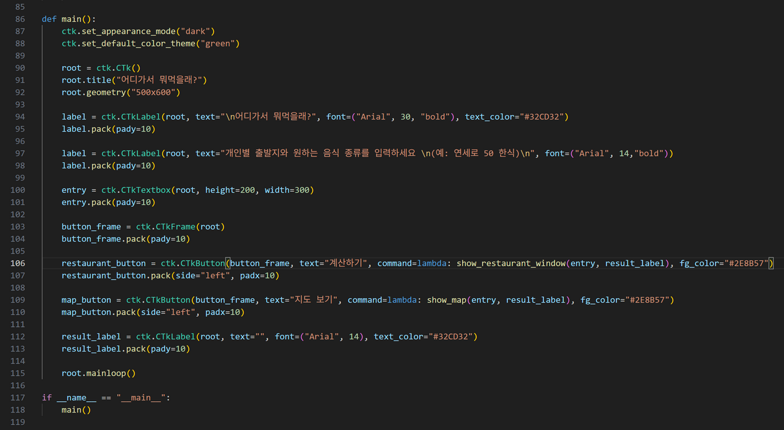
02 프로그램 기능
어디가서 뭐먹을래?
만나서 놀 사람들의 출발지를 입력받고, 거리 합의 최솟값으로 모임 장소 추천

Slide 9
02 프로그램 기능
어디가서 뭐먹을래?
결정된 모임 장소에서의 맛집 추천

Slide 10
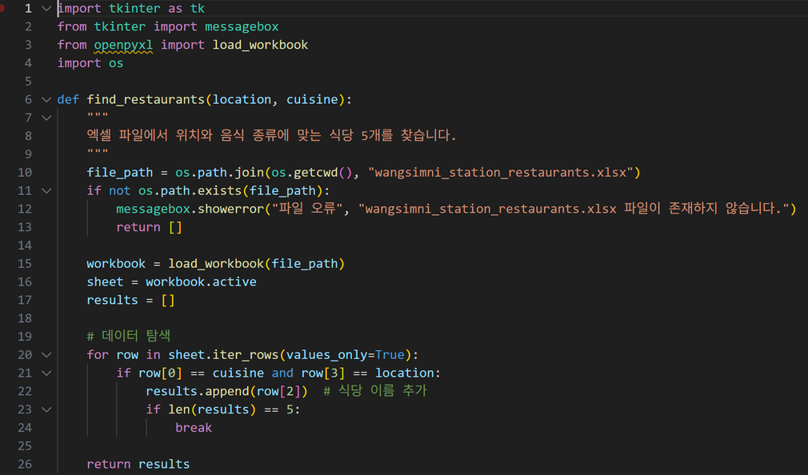
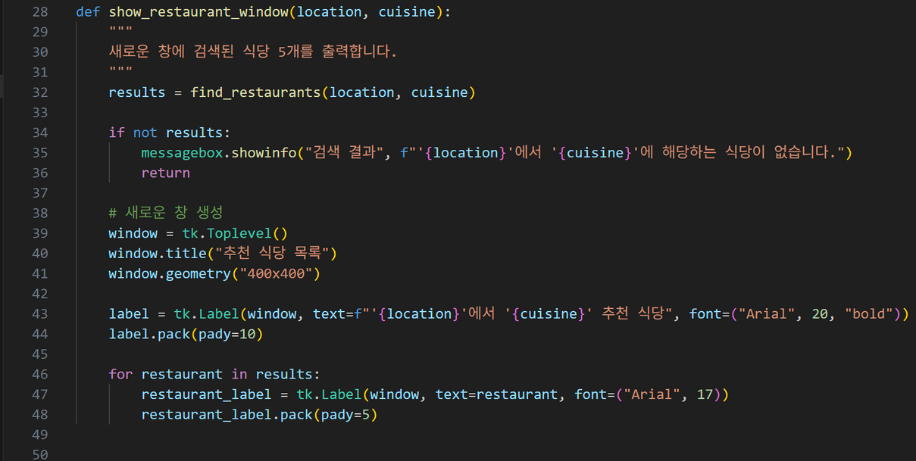
02 프로그램 기능
어디가서 뭐먹을래?
결정된 모임 장소에서의 맛집 추천

Slide 11
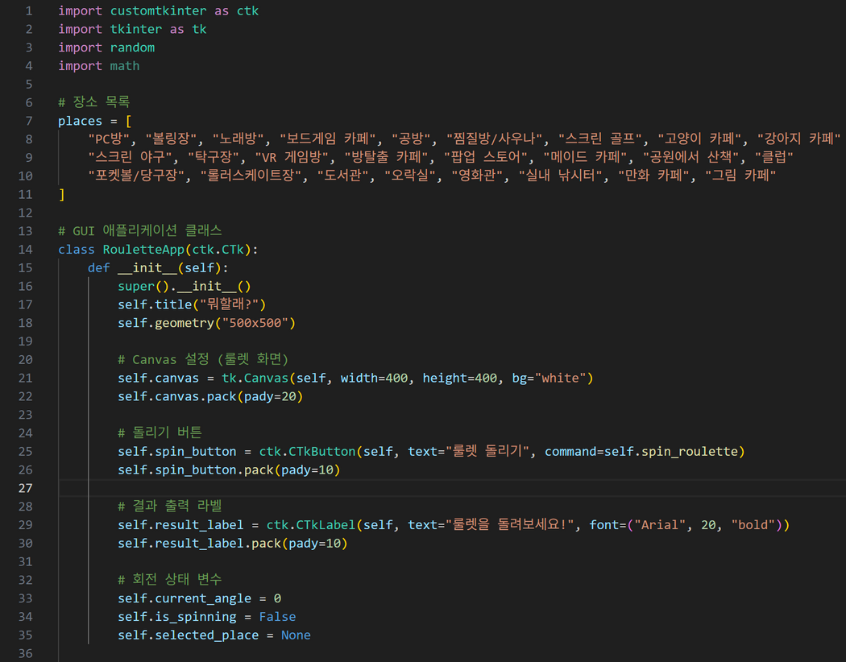
02 프로그램 기능
뭐할래?
결정된 모임 장소에서 놀 거리 추천

Slide 12
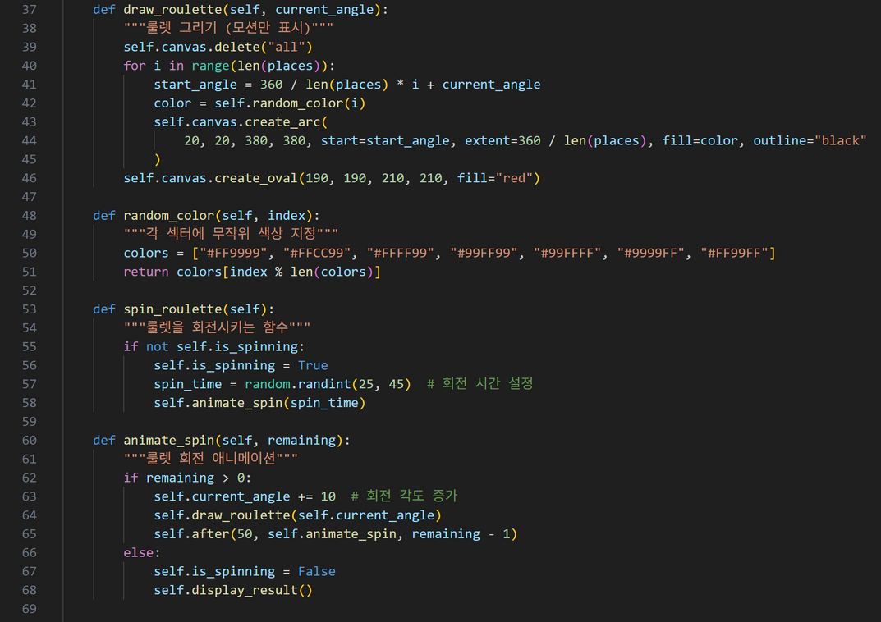
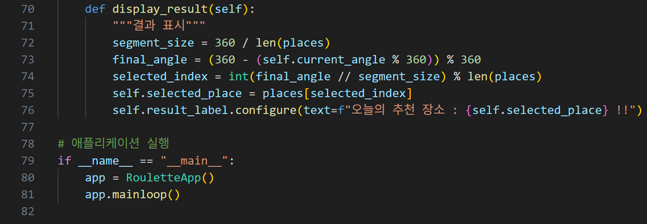
02 프로그램 기능
뭐할래?
결정된 모임 장소에서 놀 거리 추천

Slide 13
02 프로그램 기능
럭키보이
모임 인원 중 1명을 추첨하여 택시비 정산에서 제외하는 기능

Slide 14
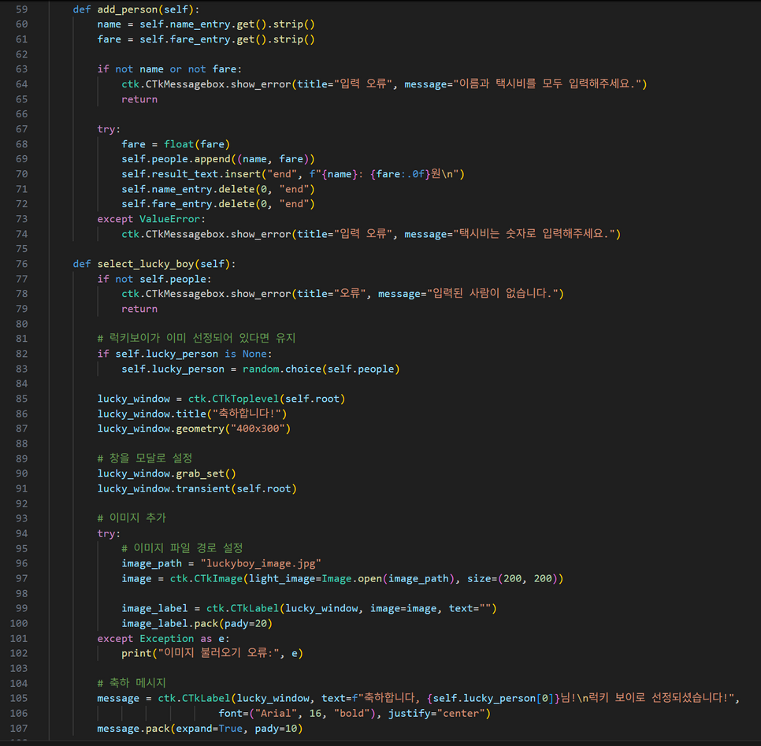
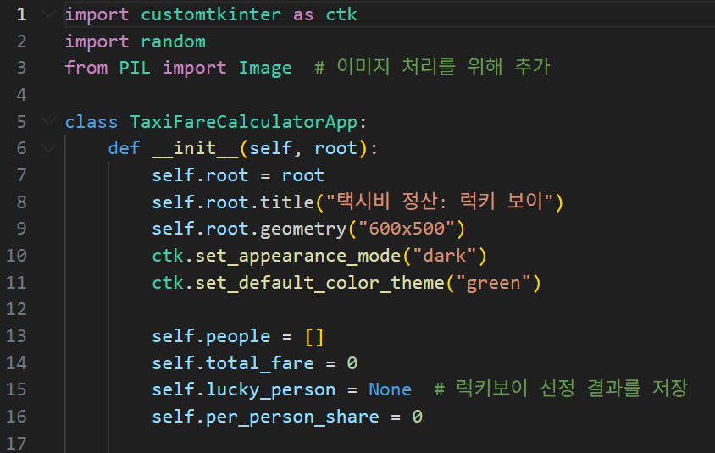
02 프로그램 기능
럭키보이
모임 인원 중 1명을 추첨하여 택시비 정산에서 제외하는 기능

Slide 15
02 프로그램 기능
정산할래?
모임이 끝난 후, 총 비용을 1/n로 정산하는 기능

Slide 16
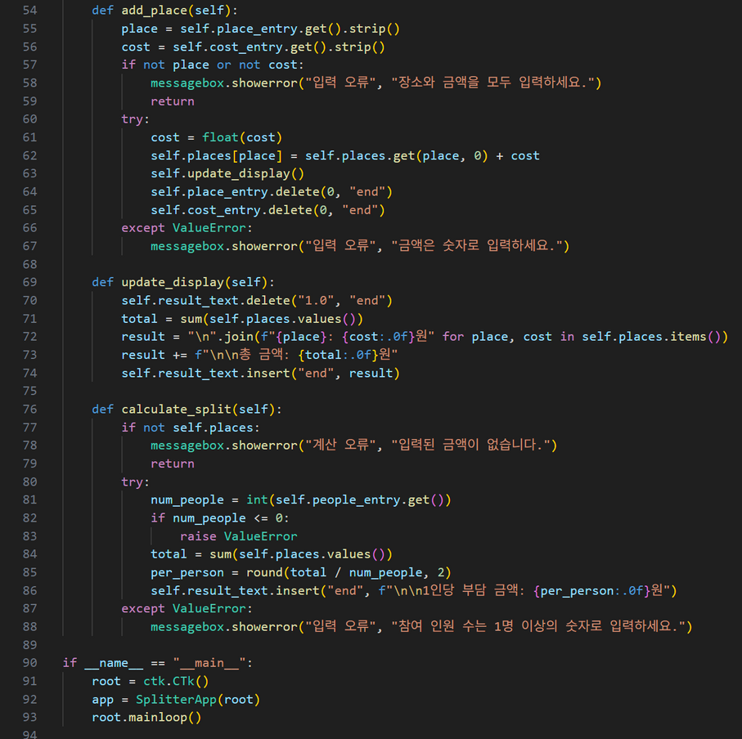
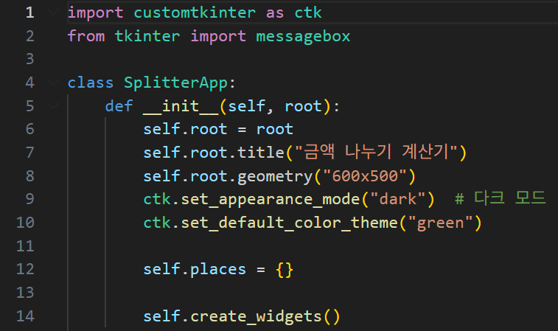
02 프로그램 기능
정산할래?
모임이 끝난 후, 총 비용을 1/n로 정산하는 기능

Slide 17
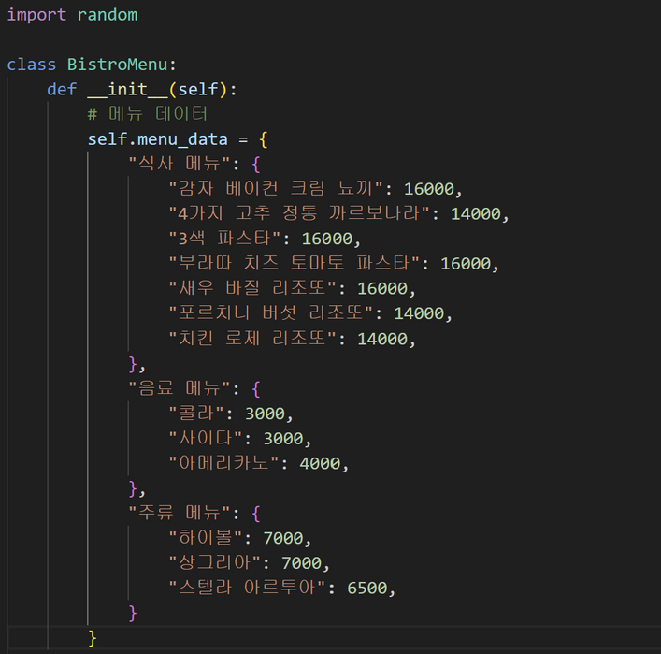
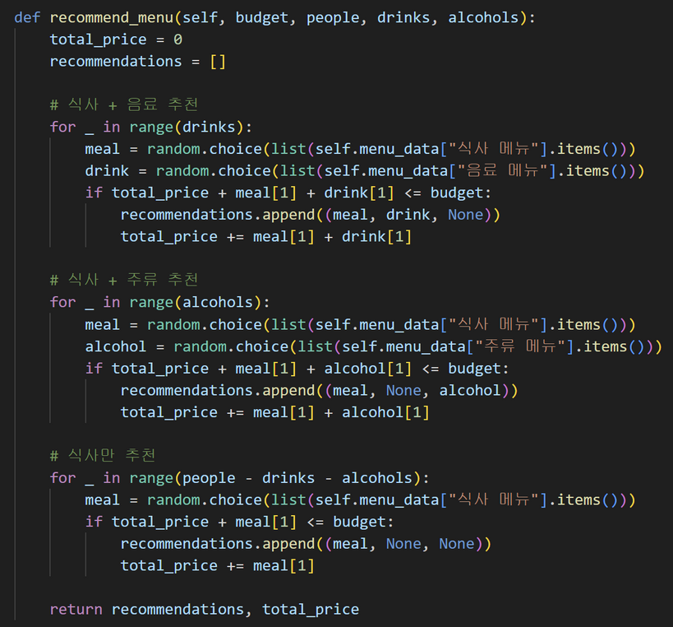
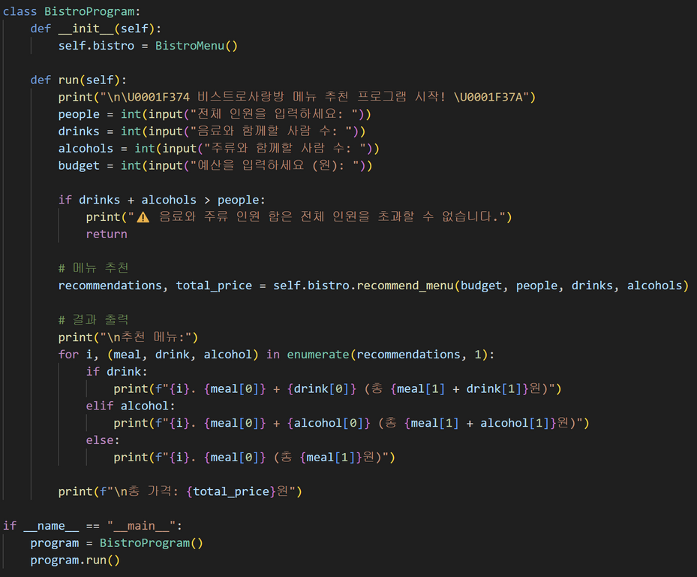
03 추가기능 소개
메뉴 조합 추천 프로그램
식사를 할 사람의 수, 음료 또는 주류와 함께 먹을 사람의 수, 예산을 입력 받아 메뉴 조합을 추천해주는 기능

Slide 18
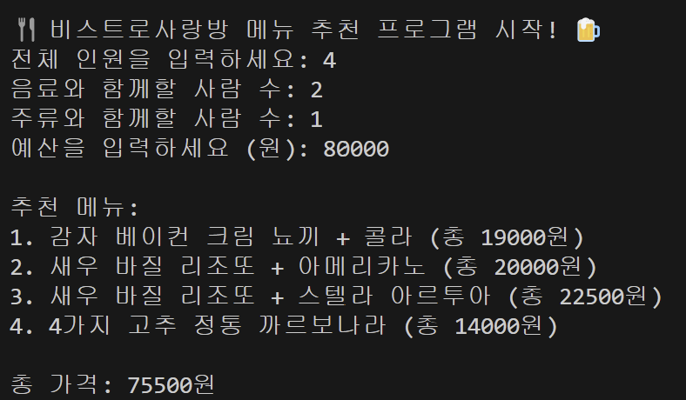
03 추가기능 소개
실행 시

Slide 19
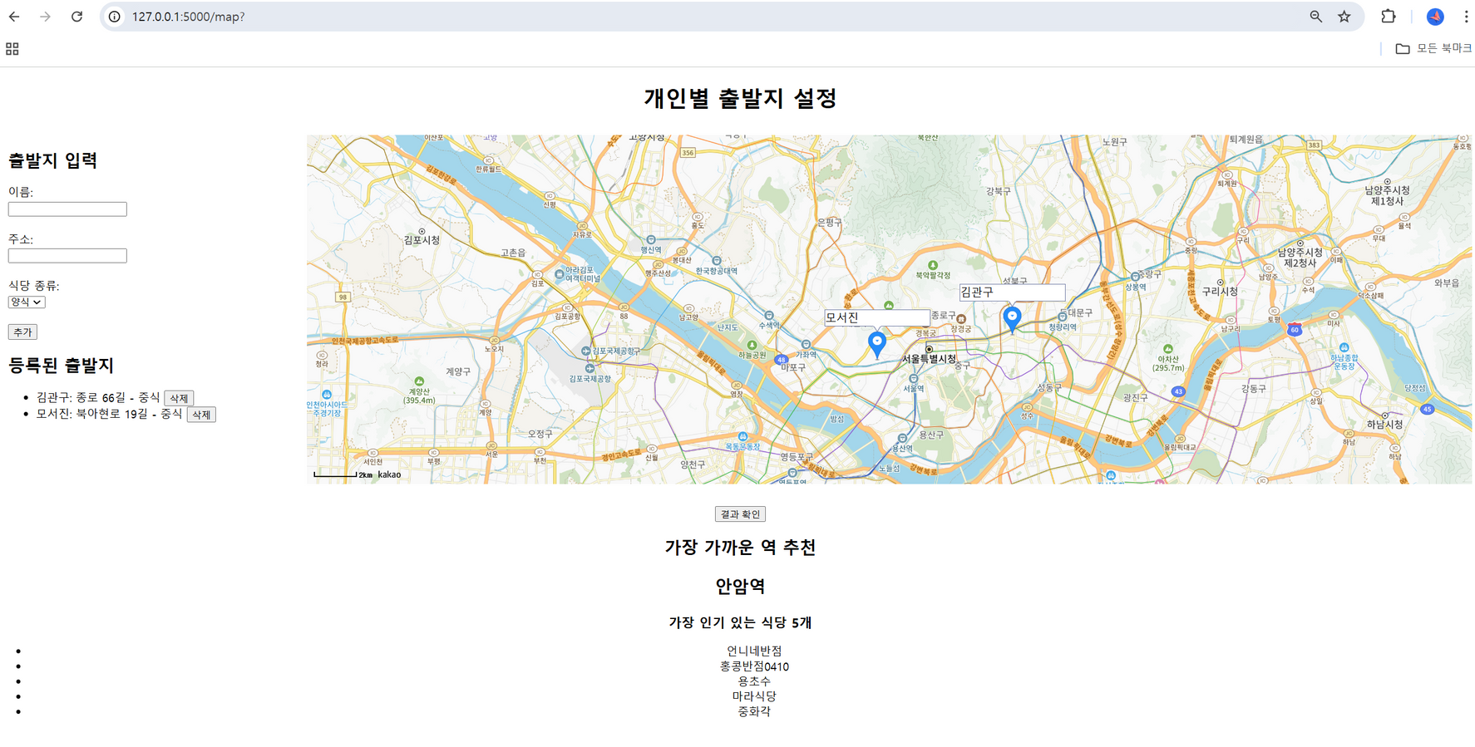
03 추가기능 소개
웹을 통한 구현

Slide 20
감사합니다

